Slide 1
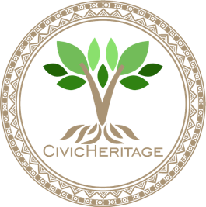


2023-1-EE01-KA220-ADU-000150753
PROGRAMA DE FORMACIÓN
UNIDAD DE APRENDIZAJE 7: Competencias digitales
Financiado por la Unión Europea. Sin embargo, los puntos de vista y opiniones expresados son únicamente los del autor o autores y no reflejan necesariamente los de la Unión Europea o de la Agencia Nacional de Estonia. Ni la Unión Europea ni la autoridad que concede la ayuda pueden ser considerados responsables de ellos.

Slide 2

LECCIÓN 1: Introducción a las herramientas digitales para la documentación del patrimonio

Slide 3
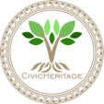
  Introducción a las herramientas digitales para la documentación del patrimonio
Cómo la tecnología puede ayudar a preservar nuestro patrimonio
Objetivos del curso:
  Aprender cómo las herramientas digitales pueden preservar el patrimonio cultural y natural.
  Explorar herramientas como Google Earth, Canva y GIS Mapping.
  Comprender cómo estas herramientas ayudan a que los sitios patrimoniales sean más accesibles y atractivos.
  Resultado: crear un proyecto digital sencillo para mostrar el patrimonio cultural y natural.
  Las herramientas digitales desempeñan un papel crucial en la preservación del patrimonio cultural y natural para las generaciones futuras.
  Estas herramientas ayudan a documentar, preservar y compartir el patrimonio de formas nuevas e interactivas.
  En esta lección, exploraremos Google Earth, Canva y GIS Mapping, y comprenderemos cómo contribuyen a la educación y la preservación del patrimonio.

Slide 4
  ¿Qué es Google Earth? - Explorando sitios patrimoniales en todo el mundo
  Cartografía de sitios patrimoniales
Cartografía y visualización del patrimonio cultural
Google Earth es una herramienta de cartografía digital que permite explorar el mundo de forma virtual.
Puedes ver imágenes satelitales, modelos 3D y mapas de monumentos históricos, sitios culturales y características naturales.
Google Earth permite a los usuarios añadir anotaciones y compartir información sobre estos lugares, creando visitas virtuales que educan a otros sobre su importancia.
Ayuda a documentar los sitios patrimoniales mediante la cartografía de sus ubicaciones, lo que ofrece una visión más amplia del panorama patrimonial mundial.

Slide 5
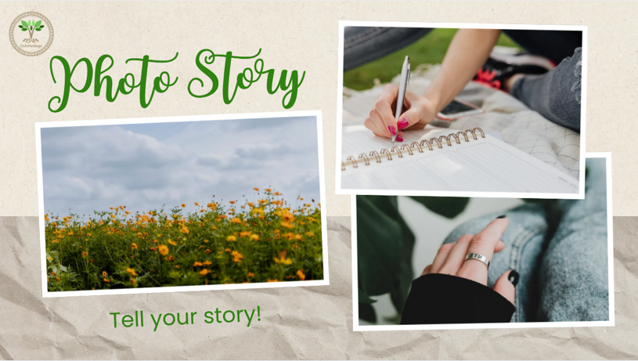
  ¿Qué es Canva? Narración visual con diseño digital
Hacer que las historias sobre el patrimonio sean accesibles y atractivas
Canva es una herramienta de diseño gráfico que permite a los usuarios crear contenidos visualmente atractivos, como carteles, historias fotográficas y presentaciones.
Puedes combinar imágenes, texto y elementos de diseño para contar una historia cautivadora sobre el patrimonio cultural o natural.
Es fácil de usar y permite a personas sin conocimientos de diseño crear materiales de aspecto profesional que pueden ayudar a compartir las historias y la importancia de los sitios patrimoniales o las tradiciones.
La narración visual mediante herramientas como Canva ayuda a atraer a un público más amplio, incluidas las generaciones más jóvenes, al hacer que el contenido patrimonial sea más interactivo y visualmente estimulante.

Slide 6
  ¿Qué es el mapeo GIS? Comprender el patrimonio en el espacio
Uso de los sistemas de información geográfica para la preservación del patrimonio
El SIG (Sistema de Información Geográfica) es una herramienta que cartografía datos y ayuda a analizar las relaciones espaciales entre los sitios del patrimonio cultural y natural.
Los mapas GIS proporcionan una visión detallada de la ubicación de los sitios patrimoniales y su entorno, lo que ayuda a los investigadores y educadores a comprender cómo interactúan los sitios patrimoniales con su entorno.
Se pueden utilizar para realizar un seguimiento de los cambios a lo largo del tiempo, identificar patrones y planificar la conservación de los sitios mediante la superposición de diferentes capas de datos (por ejemplo, mapas históricos, uso actual del suelo, datos medioambientales).

Slide 7
  Archivos digitales y multimedia para la preservación del patrimonio
Preservar y compartir el patrimonio a través de la tecnología
Los archivos digitales almacenan versiones digitales de materiales culturales (por ejemplo, libros, fotos, grabaciones de audio, vídeos), lo que los hace accesibles a un público más amplio.
Las herramientas multimedia, como vídeos, podcasts y mapas interactivos, se utilizan para dar vida al patrimonio combinando diversas formas de medios de comunicación.
Estas herramientas permiten una mayor implicación, proporcionando al público una experiencia inmersiva del patrimonio que va más allá de los métodos tradicionales de aprendizaje.
Los archivos digitales y las plataformas multimedia hacen que el patrimonio esté disponible en línea, accesible para cualquier persona, en cualquier lugar, al tiempo que lo preservan para el futuro.

Slide 8
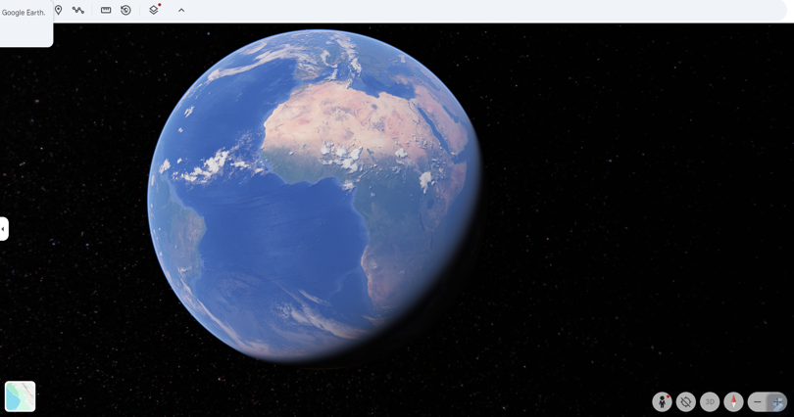
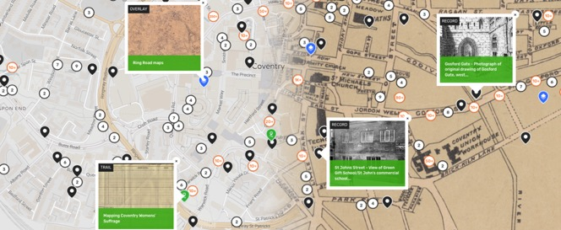
  Aplicación práctica de herramientas digitales en proyectos patrimoniales
Dar vida al patrimonio a través de la tecnología
Utiliza herramientas como Google Earth, Canva y SIG para crear tus propios proyectos digitales relacionados con el patrimonio cultural y natural.
Estos proyectos pueden incluir la creación de mapas del patrimonio, historias fotográficas o presentaciones multimedia que destaquen la importancia del patrimonio local.
Mediante el uso de herramientas digitales, puedes contribuir a preservar y compartir el patrimonio, haciéndolo accesible a un público más amplio y a las generaciones futuras.
https://earth.google.com/web

Slide 9
  Mejores prácticas en la documentación del patrimonio basada en SIG en Kavala, Grecia
Estudio de caso sobre el complejo histórico de San Juan Bautista.
Resumen: El proyecto de documentación del patrimonio basado en SIG en Kavala, Grecia, se centra en la cartografía y el análisis del complejo histórico de San Juan Bautista.
Método: El proyecto utilizó herramientas SIG para crear mapas detallados, modelos 3D y superposiciones de datos históricos y actuales con el fin de comprender la evolución del sitio.
Impacto: El SIG permitió documentar la importancia arquitectónica y cultural del complejo, lo que contribuyó a los esfuerzos de conservación y facilitó el acceso del público al sitio patrimonial.
Conclusiones principales:
El SIG permite una mejor visualización y análisis de los sitios patrimoniales.
Ayuda a identificar las necesidades de conservación y a realizar un seguimiento de los cambios a lo largo del tiempo.
La participación de la comunidad y la colaboración con expertos locales desempeñaron un papel importante en el proyecto.

Slide 10








2023-1-EE01-KA220-ADU-000150753
Gracias por su atención
SOCIOS
Financiado por la Unión Europea. Sin embargo, los puntos de vista y opiniones expresados son únicamente los del autor o autores y no reflejan necesariamente los de la Unión Europea o de la Agencia Nacional de Estonia. Ni la Unión Europea ni la autoridad que concede la ayuda pueden ser considerados responsables de ellos.

